Slide 1

115-1 教育人員反毒宣導
簡報⼈員： ⽣輔組⻑林⼦彤
115年10⽉21⽇(三)

Slide 2
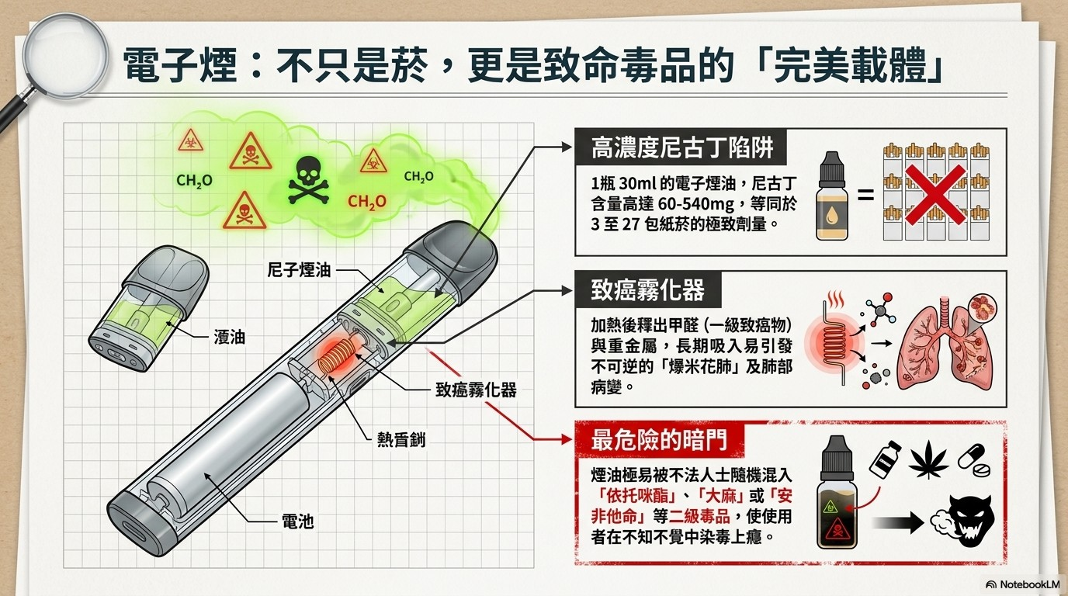
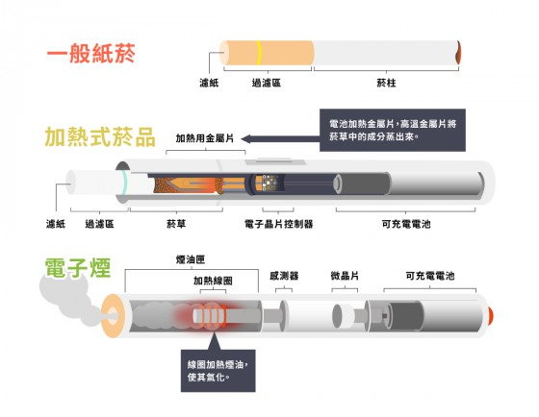

釋出危害物質
⼀⼩瓶30ml煙油的尼古丁
含量可能等同於9包紙菸
加熱後還會釋出甲醛、 ⼄醛等致癌物與重⾦屬， 甚⾄引發被稱為「爆米花肺」 的阻塞性細⽀氣管炎
圖∕泛科學製

Slide 3
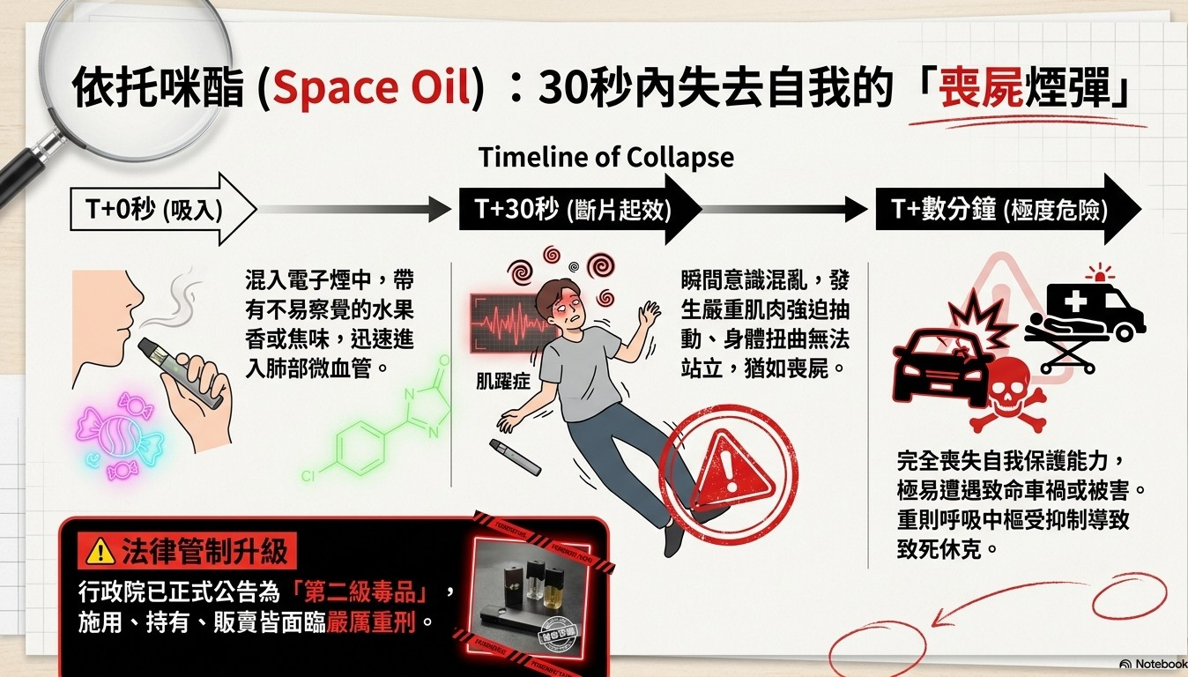
第⼀級毒品
嚴厲重刑

Slide 4
https://www.youtube.com/watch?v=6cwthmcb8EE
相關影片
反毒宣導短片-依托咪酯
「只是想吸一口看看？」校園裡不能說的電子煙秘密。誤抽加料、摻毒品假煙，頭暈斷片，揭毒煙彈背後黑幕
https://youtu.be/9oWTvmTPmnw?si=_rpf_KRlm0r12uQH
青少年煙毒合流 依托咪酯如何入侵校園 ？
https://youtu.be/qIkA9HaLKRU?si=SL6ksgeG1Aw_d5kL
一年爆增近700倍！77老大驚揭「喪屍菸彈」攻陷台灣國高中 初體驗竟只有14.5歲！曝耍帥代價：把自己交給運氣並傷害無辜路人
https://www.youtube.com/watch?v=apYJae5BMiY

Slide 5
1.目前台灣2026年法定打工基本時薪為196元，
一包菸已經差不多等於你工作的錢，
當你面臨要選食物或菸時，你會做出何種選擇?
2.覺得吸一口沒關係，能戒掉嗎?
3.如果你伴侶吸毒，你覺得自己能夠勇敢舉報嗎?
問題與反思

